Slide 1

PureMvc入门与进阶
By 追梦
qq：995800904

Slide 2
c#
PureMvc入门与进阶
01
02
03
04
05
导论
案例说明什么MVC
设计模式
封装自己的PureMvc
PureMvc源码讲解
第一阶段
第二阶段
第三阶段
第四阶段
第五阶段

Slide 3


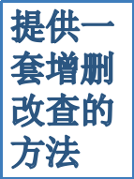
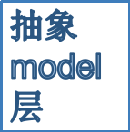
c#
PureMvc入门与进阶
优点1
对于新手来说，他给我们提供了一套考虑问题的方式。不至于在遇到新的需求时特别茫然。
代理类，还负责文件的读写或者与网络的交互
controller
view

Slide 4
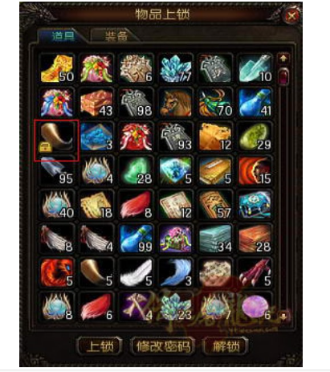
课程大纲
背包项id | 商品名称 | 商品图片 | 数量
1 | 明月刀1 | 1.jpg | 5
2 | 明月刀1 | 1.jpg | 6
3 | 明月刀1 | 1.jpg | 7
4 |  |  | 0

Slide 5
c#
PureMvc入门与进阶
课程大纲
背包项id | 数量 | 商品id
1 | 5 | 1
2 | 6 | 1
3 | 7 | 1
4 | 0
物品id | 物品名称 | 物品图片
1 | 明月刀1 | 1.jpg

Slide 6
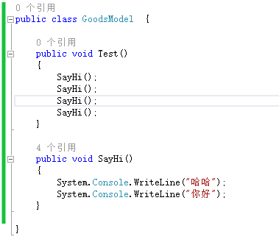
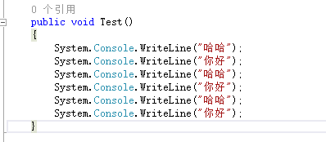
c#
PureMvc入门与进阶
课程大纲

Slide 7
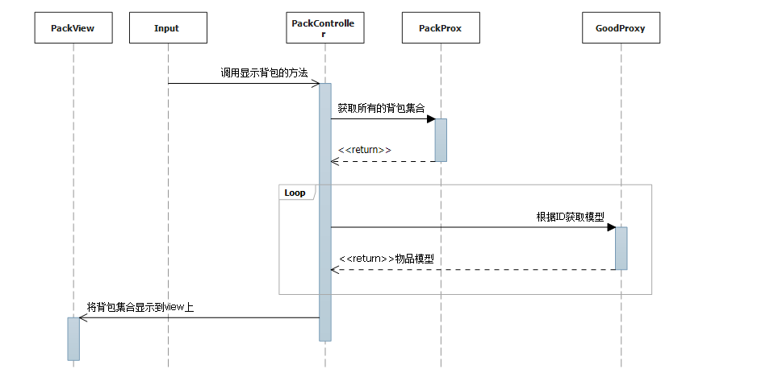
c#
PureMvc入门与进阶
背包的展示

Slide 8
代码演示

Slide 9
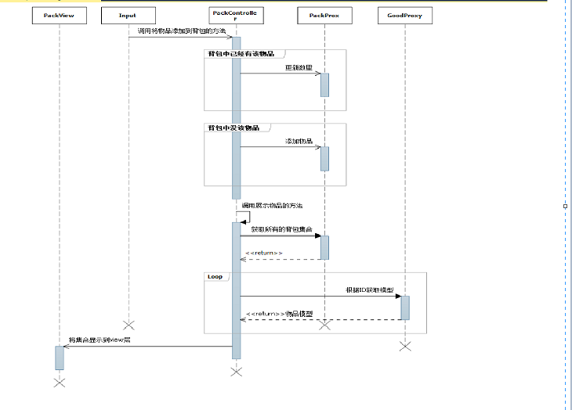
c#
PureMvc入门与进阶
添加一个物品到背包

Slide 10
代码演示

Slide 11
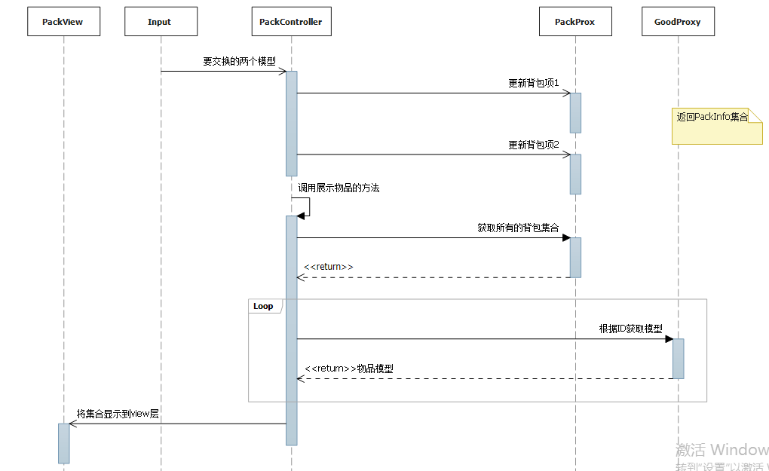
两个物品的交换

Slide 13
代码演示

Slide 14
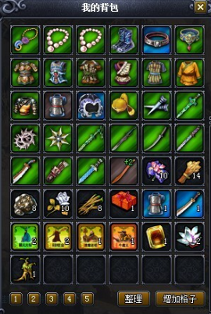
无论你的背包以何种形式的变化，都不会影响Controller，Model,Proxy

Slide 15
01
02
03
04
05
导论
案例说明什么MVC
设计模式
封装自己的PureMvc
PureMvc源码讲解
第一阶段
第二阶段
第三阶段
第四阶段
第五阶段

Slide 16

PureMvc所使用的设计模式
1.外观模式
2. 观察者模式

Slide 17
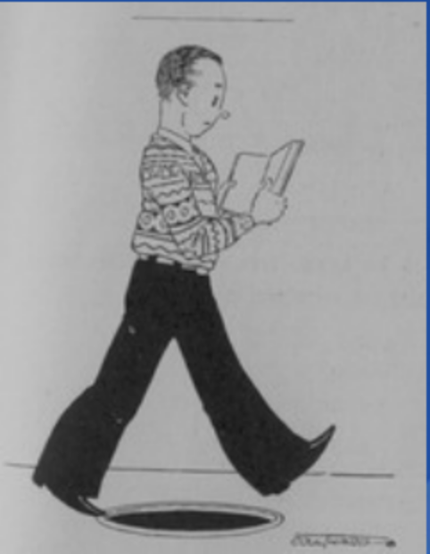
什么是设计模式
设计模式描述了软件设计中某一类常见问题一般性的解决方案。
描述了特定场景下类于类之间的组织关系。
人是一个经验性的动物

Slide 18
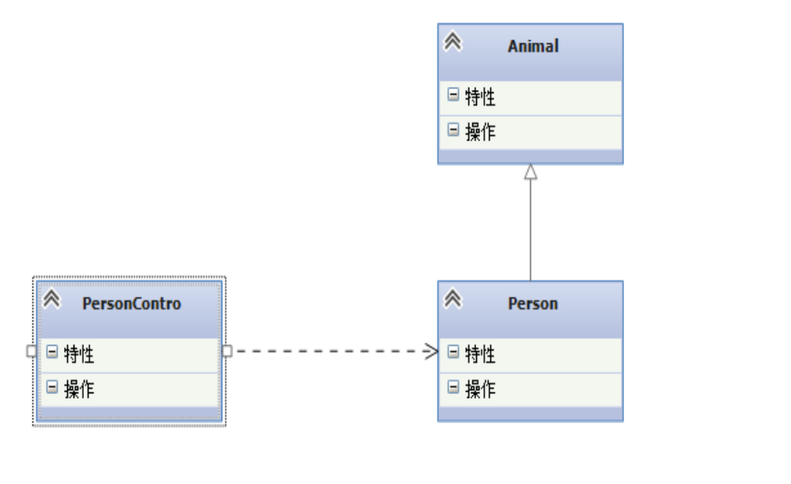
类于类的组织关系？
继承
依赖

Slide 19
1.什么是依赖？
依赖简单的说就是在当在一个类中调用了另一个的方法或者属性的时候，我们就说调用者依赖于被调用者
2.依赖会给我们带来什么问题
当被调用者的代码发生更改时，可能会影响调用的人
3.怎样让依赖的影响最小
依赖抽象不依赖具体实现。

Slide 20

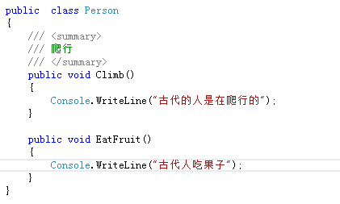
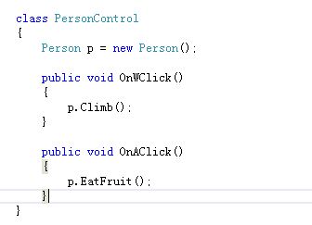
控制猩猩行走

Slide 21
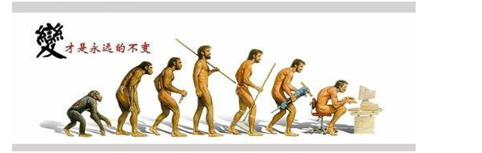
将我们的思考方式加上一个纬度，时间
时间
Climp()
EatFruit()
Run()
EatMeat()

Slide 22
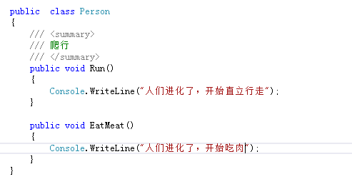
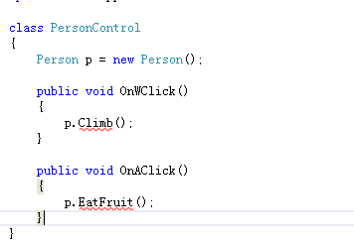
当修改Person时，依赖Person的代码也会发生改变

Slide 23
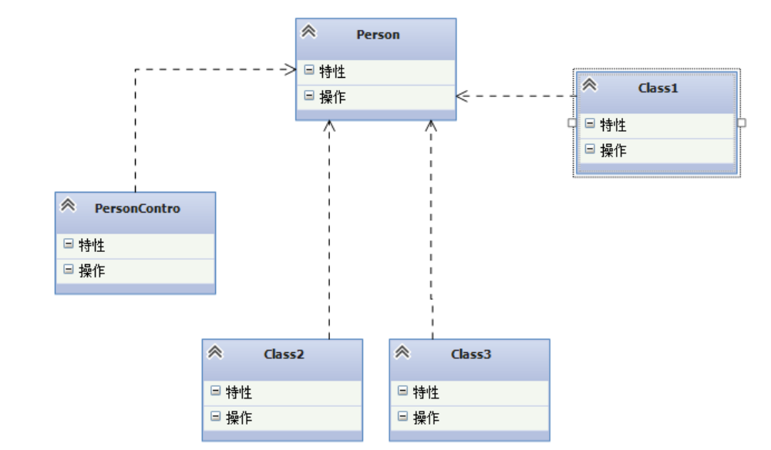
当系统中依赖Person的代码较多时，系统就会不稳定

Slide 24
违背了我们一直强调的原则，当需求变化时要尽量少的修改我们的代码
我们无法阻止随着时间的推移Person类的变化，那么我们能不能减小Person类的修改所带来的影响呢？

Slide 25


如何解决？抽象
Climp()
EatFruit()
Run()
EatMeat()
Eat()
Move()

Slide 26
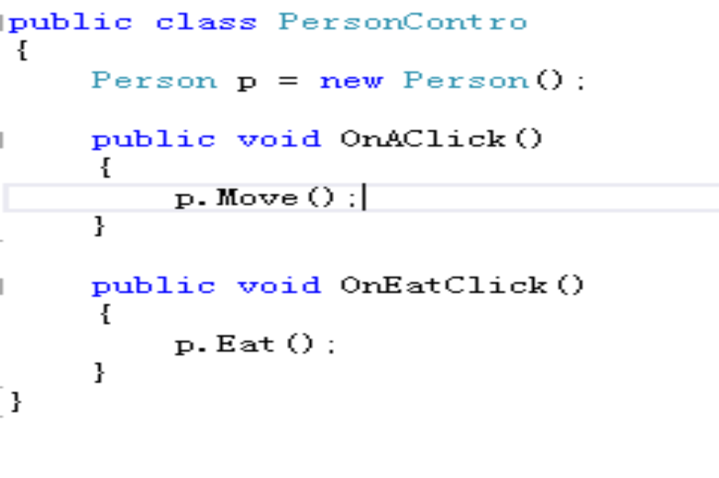
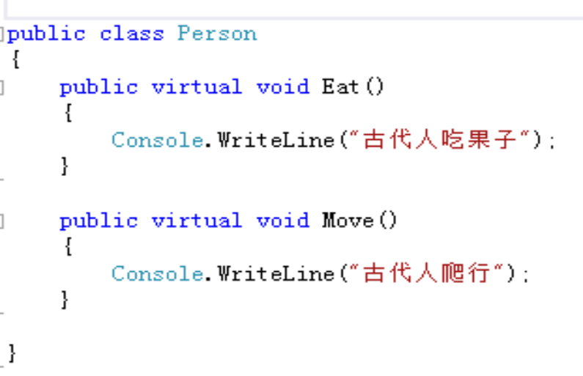
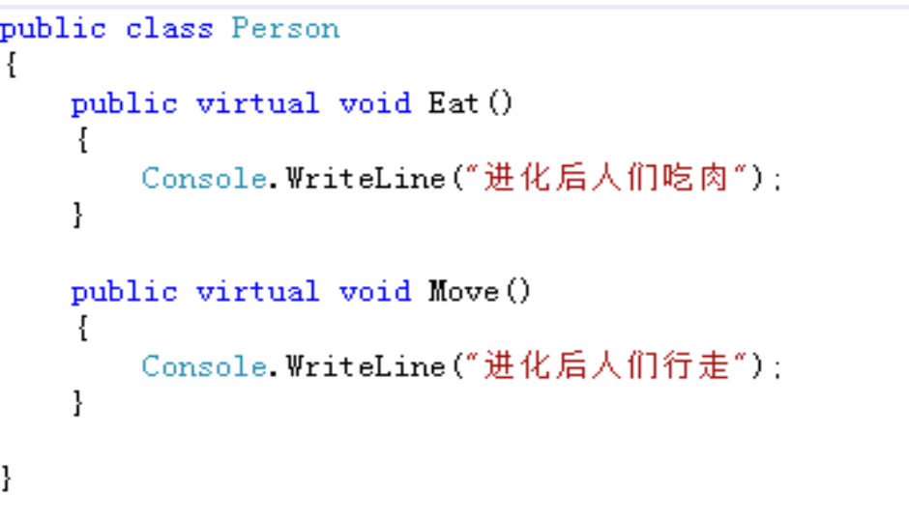
依赖抽象不依赖具体实现

Slide 27
随着时间的推移，外部类依赖的Person都没有发生改变
Eat()
Move()
Eat()
Move()

Slide 28
怎么样约束后面的人必须有哪些方法呢？
时间
Eat()
Move()
Eat()
Move()

Slide 29
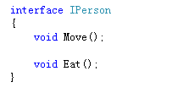
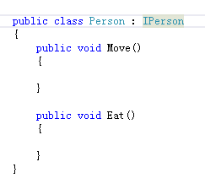
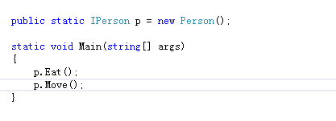
将抽象出来的方法放到接口中，依赖接口编程(依赖抽象不依赖具体实现)

Slide 30
总结1：什么是依赖？
依赖简单的说就是在当在一个类中调用了另一个的方法或者属性的时候，我们就说调用者依赖于被调用者

Slide 31
总结2：依赖会给我们带来什么问题
当被调用者的代码发生更改时，可能会影响调用的人

Slide 32
总结3：怎样让依赖的影响最小
依赖抽象不依赖具体实现。

Slide 33
外观模式

Slide 34
1.什么是接口？
把一个类相对稳定的属性或者方法抽象出来，供外部调用。同时接口还能起到约束类的作用
2.什么是外观模式？
把一个模块相对稳定的部分抽象出来供外部调用

Slide 35
子系统
模块1
外部系统1
模块2
外部系统2
模块3

Slide 36
子系统
模块1
外部系统1
facade
模块2
外系统2
模块3

Slide 37
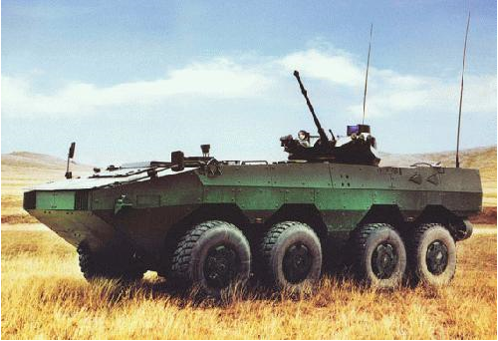
模拟坦克的控制，其中坦克由轮子，炮塔，车身等组成

Slide 38
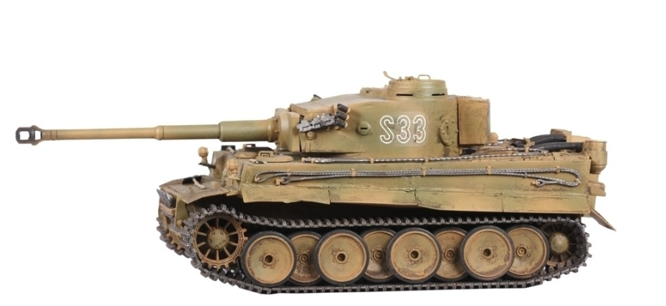
需求变了，轮子换成了履带

Slide 39
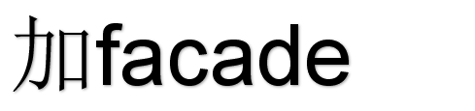

Slide 40
把一个模块相对稳定的部分抽象出来供外部调用

Slide 41
观察者模式

Slide 42
163邮箱
QQ邮箱
当账户金额发生修改时，通知163，qq邮箱
ATM

Slide 43
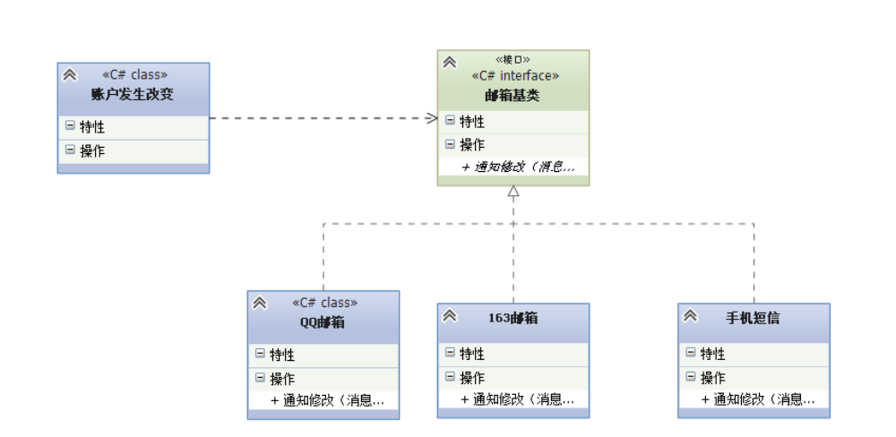
为了让代码的结构能够更好的抵御住变化，改变依赖

Slide 44
将所有消息的接受者放到集合中，我们可以通过反射创建集合。

Slide 45
当每个接受消息的类想要接受的消息不同时

Slide 46
当一个类想要接受多个消息时

Slide 47
复习

Slide 48
总结1：什么是依赖？
依赖简单的说就是在当在一个类中调用了另一个的方法或者属性的时候，我们就说调用者依赖于被调用者

Slide 49
总结2：依赖会给我们带来什么问题
当被调用者的代码发生更改时，可能会影响调用的人

Slide 50
总结3：怎样让依赖的影响最小
依赖抽象不依赖具体实现。

Slide 51
违背了我们一直强调的原则，当需求变化时要尽量少的修改我们的代码
我们无法阻止随着时间的推移Person类的变化，那么我们能不能减小Person类的修改所带来的影响呢？

Slide 52
外观模式

Slide 53
子系统
模块1
外部系统1
模块2
外部系统2
模块3

Slide 54
子系统
模块1
外部系统1
facade
模块2
外系统2
模块3

Slide 55
观察者模式

Slide 56
163邮箱
QQ邮箱
当账户金额发生修改时，通知163，qq邮箱
ATM

Slide 57
163邮箱
QQ邮箱
消息中心
List<IMssage>
ATM

Slide 58
Code

Slide 59
从另外一种角度看函数的调用
PersonContrller
Person
发一个吃东西的的消息

Slide 60
类1
类2
类2想要给类1发一个消息
转发一个消息
一个消息
消息中心（负责转发）

Slide 61
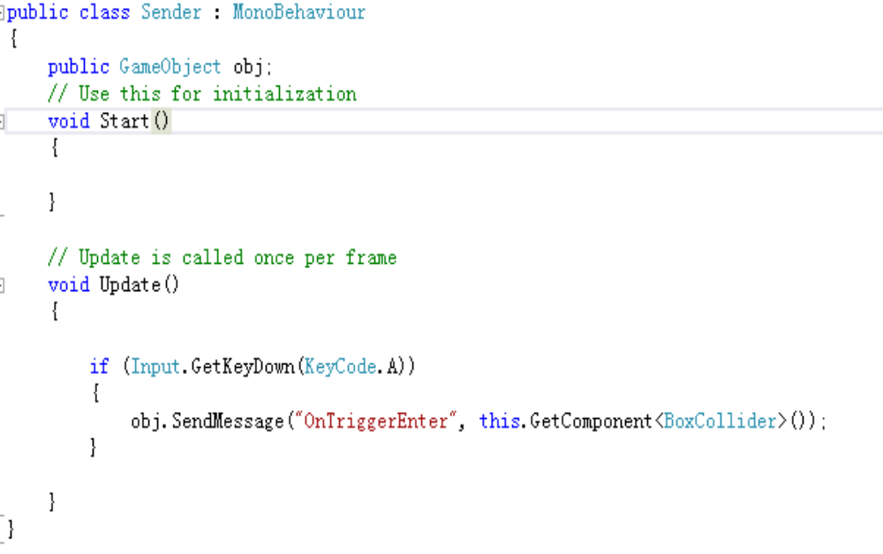
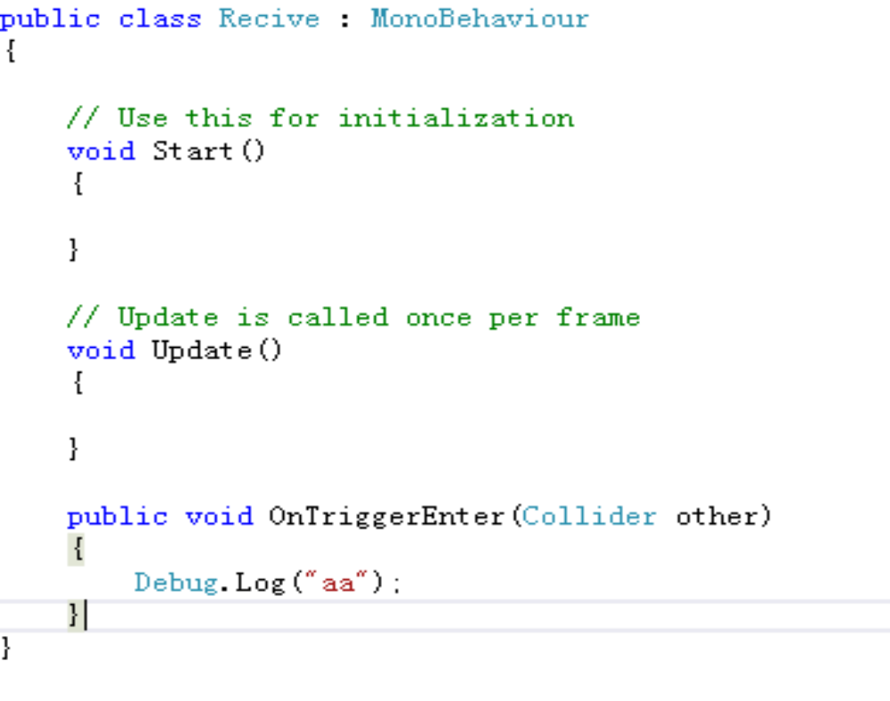
在unity中组件之间的可以通过发送消息相互调用

Slide 62
163邮箱
QQ邮箱
观察者模式VS外观模式
消息中心
List<IMssage>
ATM

Slide 63
子系统
模块1
外部系统1
facade
模块2
外系统2
模块3

Slide 64
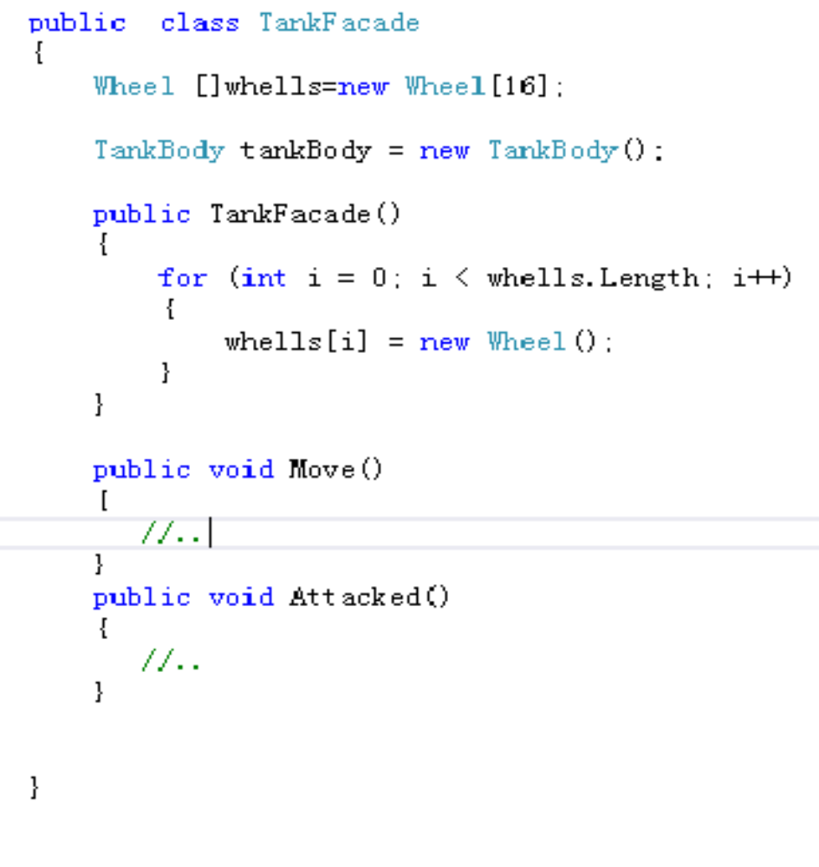
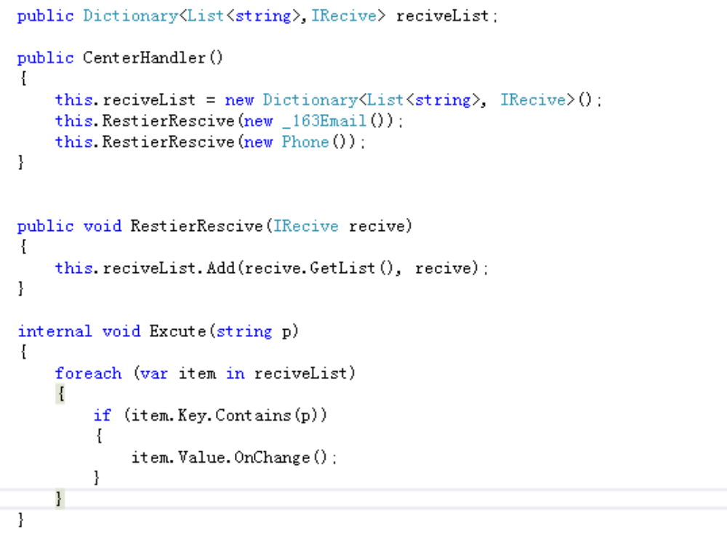
Facade
CenterHandler

Slide 65
当子模块的组成部分相对稳定的时候使用外观模式
当子模块的组成部分不稳定的时候采用观察者模式

Slide 66
消息机制也可以用于
模块内部的通信
163邮箱
QQ邮箱
List<IMssage>
消息中心
ATM

Slide 67
回顾下之前的mvc交互方式

Slide 68
1.外部类直接依赖与内部实现
2.层与层的依赖过于紧密

Slide 69
Model
Controller
View
Model1
Model2
Model3
Controller1
Controller2
Controller3
View1
View2
View3
Input
消息中心

Slide 70
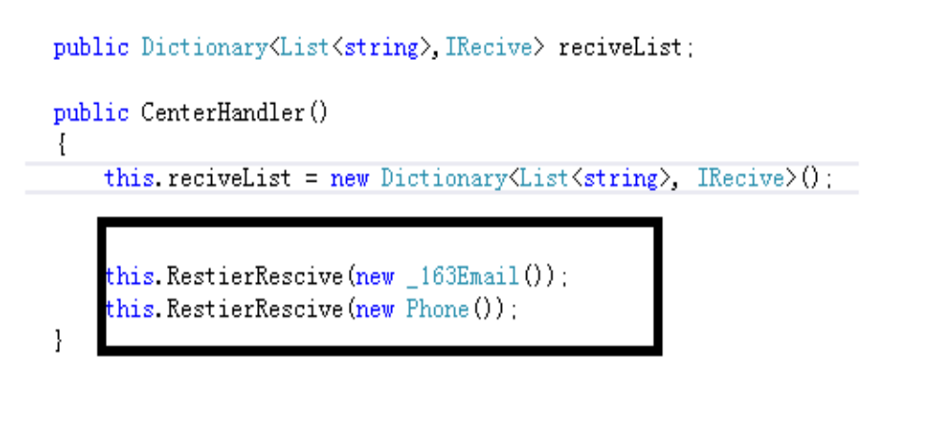
作为框架的设计者我们无法知道我们的程序包含那些 Controller，View
我们要对外界提供一个注Controller，View的接口。那么接口放在哪合适呢？

Slide 71
Facade（提供注册model，controller,view的方法）
Model
Controller
View
Model1
Model2
Model3
Controller1
Controller2
Controller3
View1
View2
View3
Input
消息中心

Slide 73
重构第一步：回顾代码

Slide 74
c#
PureMvc入门与进阶
添加一个物品到背包

Slide 75
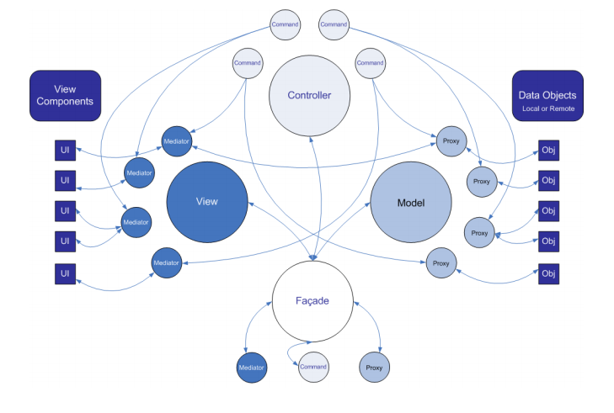

Slide 76
重构第二步：重构controller

Slide 77
163邮箱
QQ邮箱
复习观察者模式结构
消息中心
List<IMssage>
ATM

Slide 78
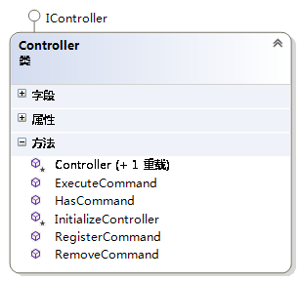
Controller
ICommand
ICommand
ICommand

Slide 79
添加facade让项目能够正常运行

Slide 80
处理参数的问题(添加INotifier)

Slide 81
重构View 更名 Mediator
需求：每一个View都必须含有一个名称
一个View可以接受多个消息
一个View必须有一个接受消息的方法
为了实现跨平台，在抽象出来的View层需要有一个具体显示的页面。

Slide 82
添加view层管理Mediator

Slide 83
目标：将消息放到view统一管理，
让Mediator实现ICommond接口

Slide 84
为了提供接口供外部调用，在Facade中加入注册controller方法注册view方法

Slide 85
c#
PureMvc入门与进阶
01
02
03
04
05
导论
案例说明什么MVC
设计模式
封装自己的PureMvc
PureMvc源码阅读
第一阶段
第二阶段
第三阶段
第四阶段
第五阶段

Slide 86
1.代码严谨性
2.跨平台
3.依赖接口编程

Slide 87
QQ：995800904
邮箱：995800904@QQ.COM
期望职位：U3D前端开发工程师，讲师
期望薪资 ：8000

